Slide 1
MIM-profiel voor het onderwijs
Presentatie door Gerald Groot Roessink (DUO) en Joeri van Es (Kennisnet)

Slide 2
Landelijke modelleertaal voor informatiemodelleren:
Huidige trend: steeds meer sectoren sluiten aan bij MIM.
Kandidaatstandaard forum standaardisatie en omarmt door NORA.
Bijvoorbeeld: basisregistraties (zoals de BRO) en het Digitaal Stelsel Omgevingswet.
Voor MIM modellen geldt onder andere:
Informatiemodellen eenduidig te interpreteren
goed te vergelijken;
Er kan documentatie / informatieproducten mee opgesteld of gegenereerd worden;
Wat is het Metamodel informatie modellering (MIM)?

Slide 3
Drijfveren voor ontwikkelen van het MIM-profiel
Eenmalige registratie, meervoudig gebruik.
Een onderwijsbrede aanpak voor informatiemodelleren.
Meer transparantie en duidelijkheid bieden richting ketenpartijen.
Notes:
Tijdens het uitvoeren van ROSA scans veel

Slide 4
Informatiemodelleren is complex:
Kleine keuzes hebben soms grote impact op bruikbaarheid van de data.
Verschillende partijen zullen wanneer ze zelfstandig MIM interpreteren tot andere conclusies kunnen komen. Dit kan veel invloed hebben op de interoperabiliteit.
Denk aan interoperabiliteit, op tijd:
MIM laat keuzeruimte open. Kennisnet en DUO zijn beide bezig met het toepassen van het MIM.
DUO heeft bijvoorbeeld ook te maken met interoperabiliteit van informatiemodellen buiten het onderwijsdomein.
Vind niet twee keer het wiel uit:
In het MIM-profiel voor het onderwijs vullen Kennisnet en DUO deze keuzeruimte op zodat andere organisaties die binnen het onderwijs ook met MIM willen werken dit niet meer hoeven te doen.
urgentie

Slide 5
Een handreiking voor informatiemodelleren met MIM:
Het MIM-profiel voor het onderwijs is een handreiking voor toepassen van MIM binnen het onderwijs.
Maakt onze kijk op informatiemodelleren duidelijk zodat ketenpartijen makkelijk kunnen aansluiten bij onze aanpak.
Voegt uitbreiding toe aan MIM om invulling te kunnen geven aan het ROSA ontwerpkader: “eenmalige registratie meervoudig gebruik”.
Werkt verder linked data publicatie van MIM modellen uit.
Concept publicatie op Edustandaard:
MIM profiel beschikbaar stellen via Edustandaard om ketenpartijen te betrekken bij het MIM-profiel.
Het onderwijs MIM-profiel

Slide 6
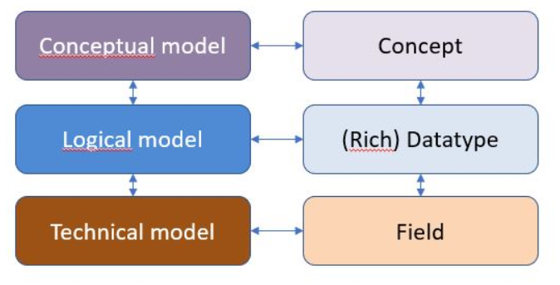
Modellen

Slide 7
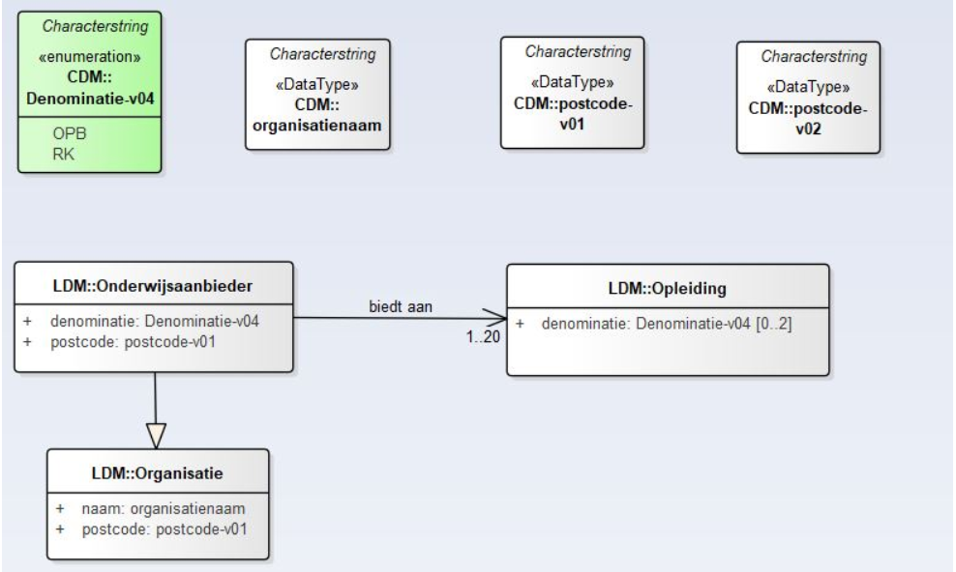
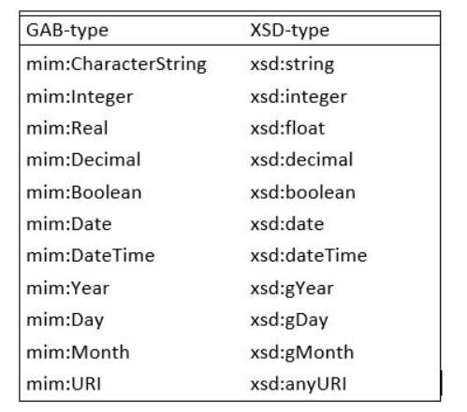
(Logische) ModelELEMENTEN

Slide 8
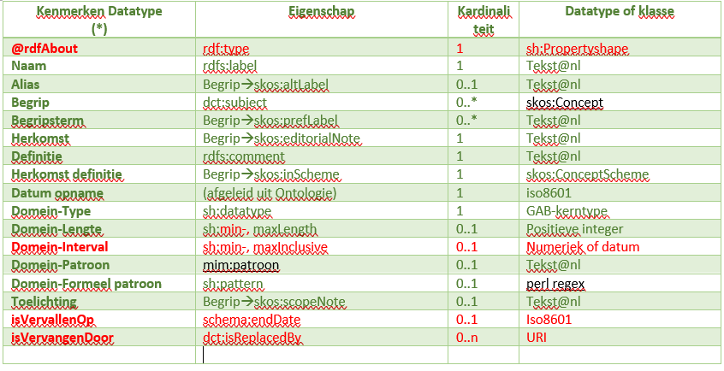
Kenmerken van modelelementen

Slide 9
Vraag aan de araad
Hiervan kennis te nemen en feedback op te geven op de stellingen (termijn 4 wk)
Dit als concept publiceren op Edustandaard.nl
Ketenpartners uitgenodigd om deel te nemen in de werkgroep richting definitieve versie.
Oppakken vervolgacties zoals terugkoppeling naar het origineel én toepassing op RIO en andere semantische bronnen.

